Slide 1
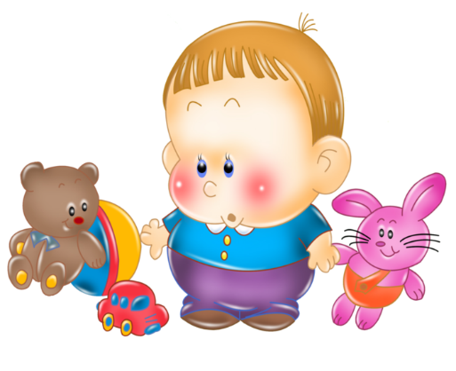
Краткосрочный Исследовательско-творческий проект «Игрушки наших родителей»
Разработали:
воспитатели
средней группы «А»
«Колокольчики»
Филипьева Н.Л.
Хорошевская С.Ю.

Slide 2
Актуальность проекта:
Важнейшей частью образовательной среды являются игра и игрушка. Игрушки для ребенка - та «среда», которая позволяет исследовать окружающий мир, формировать и реализовывать творческие способности, выражать чувства, общаться и познавать себя.
На современном этапе развития общества мы сталкиваемся с проблемой засилья гаджетов: телевизоров, компьютеров, планшетов, которыми начали заменяться обычные игрушки. Замыкаясь на этих гаджетах, дети стали меньше общаться со взрослыми и сверстниками, а ведь общение в значительной степени обогащает чувственную сферу ребенка.
Игрушка является источником накопления чувственного опыта в раннем возрасте, а знакомство с игрушками своих родителей, бабушек и дедушек способствует укреплению родственных связей разных поколений.
Реализуя данный проект, мы стремились расширить и систематизировать знания детей о свойствах, качествах и функциональном назначении игрушек; способствовать повышению интереса к игрушкам старшего поколения; повысить речевую активность, а также активизировать и обогатить опыт родителей по данной теме.

Slide 3
Цель проекта: создание социальной ситуации развития детей в процессе реализации проекта «Игрушки моих родителей». Задачи проекта:
Для детей:
расширить и систематизировать знания детей о свойствах, качествах и функциональном назначении игрушек;
способствовать повышению интереса к игрушкам старшего поколения;
вызвать интерес и желание играть с игрушками, использовать игрушку по назначению;
развивать речевую активность детей;
развивать умение включать в сюжетно-ролевые игры различные игрушки;
познакомить с правилами бережного отношения к игрушкам.
Для педагогов:
повысить компетентность педагога по данной теме за счет внедрения проектной деятельности;
пополнить развивающую среду для самостоятельной деятельности детей.
Для родителей:
познакомить родителей с информацией на тему «Влияние игрушки на развитие ребенка 4-5 лет»;
обогатить родительский опыт приемами взаимодействия с ребенком в процессе совместного изготовления игрушки.
привлечь родителей к созданию выставки игрушек.

Slide 4
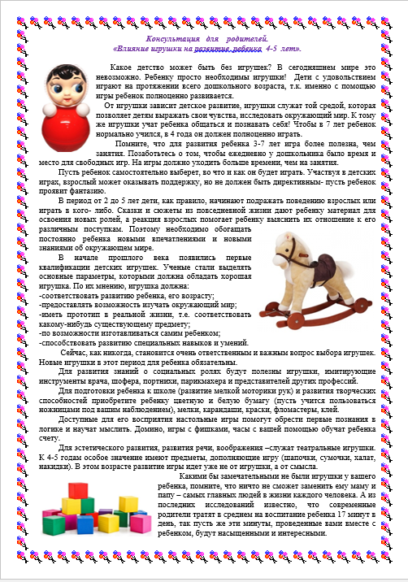
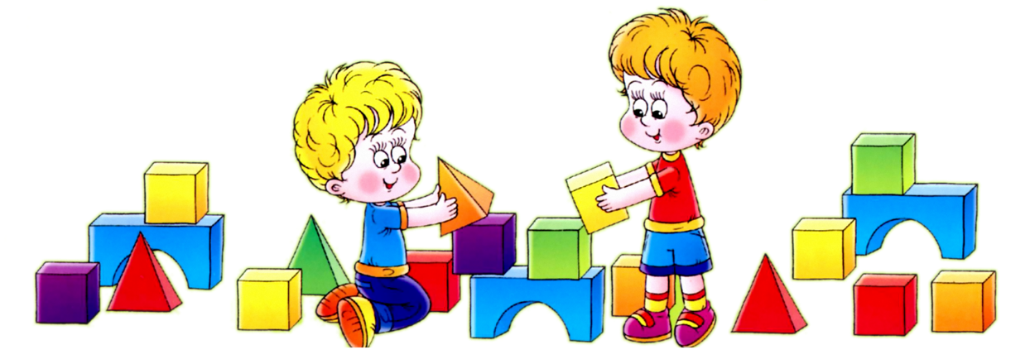
Этапы реализации проекта:
Подготовительный этап (18.12.2017г. – 22.12.2017г.)
Подбор методической, научно-популярной и художественной
литературы, иллюстрированного материала.
Консультация в родительский уголок
«Влияние игрушки на развитие ребенка 4-5 лет».
Подбор музыкального сопровождения, презентаций, стихов.

Slide 5
Основной этап: 25.12.2017г. –19.01.2018г.
Беседа с детьми «Береги свои игрушки».
Сюжетно-ролевая игра «Магазин игрушек».
ФОТО!!

Slide 6
Мастер-класс с родителями «Новогодняя игрушка»
ФОТО

Slide 7
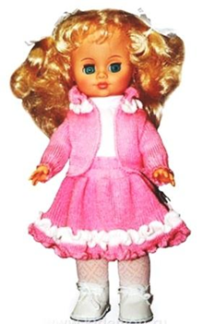
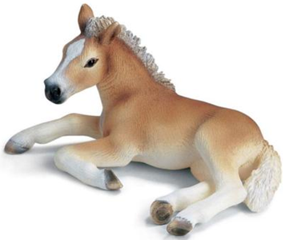
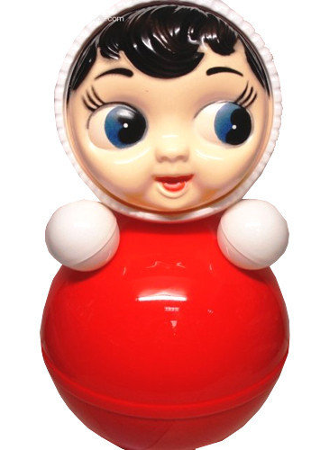
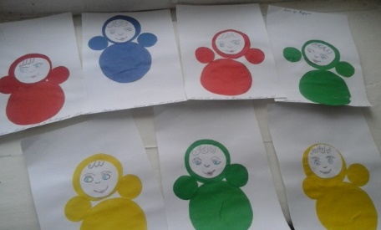
Чтение и разучивание стихотворений: - И. Плакида «Игрушки», - А. Барто «Лошадка», - Н.Антонова «Жеребенок», - Б. Заходер «Подарил мне папа льва», - Т.Коваль «Кукла».
Аппликация «Неваляшки»

